Slide 1

Расчет коэффициента шума и шумовой температуры блоков РПУ

Slide 2
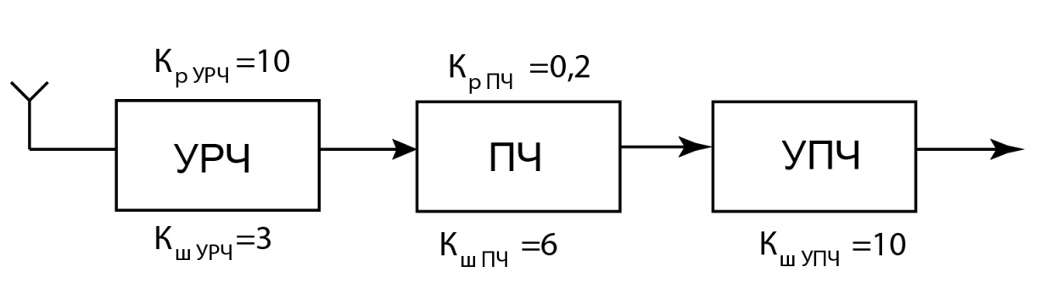
Шумовая температура каскадно-соединенных четырехполюсников
Задача №4-1
Определить шумовую температуру БВЧ приёмника, структурная схема которого приведена на рисунке. Антенна и все блоки приёмника согласованы между собой.

Slide 3
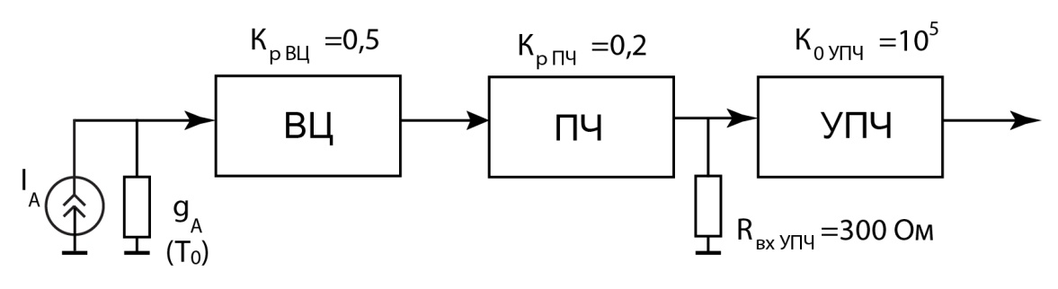
Коэффициент шума каскадно-соединенных четырехполюсников
Задача №4-2
Среднеквадратическое напряжение шума на выходе БВЧ приёмника равно 0,15 В. Шумовая полоса БВЧ 1 МГц, остальные параметры приведены на рисунке. Чему равен коэффициент шума приёмника?

Slide 4
Коэффициент шума каскадно-соединенных четырехполюсников
Задача №4-3
При условиях задачи №4-2 определить, как изменится коэффициент шума БВЧ, если в его состав ввести малошумящий УРЧ с коэффициентом усиления по мощности 100 и коэффициентом шума 3,4? При расчёте принять, что ВЦ находится при температуре T₀ = 293 K, а коэффициент шума ПЧ равен 3.

Slide 5

Задача №4-4
Радиоприёмник с коэффициентом шума 7 работает от антенны с шумовой температурой 1950 К. Требуется повысить чувствительность РПУ не менее чем в 2 раза. Можно ли это сделать, снизив коэффициент шума приёмника?
Указание: по условиям задачи определять новое значение коэффициента шума не требуется, а нужно лишь установить, можно ли повысить чувствительность РПУ указанным способом. Поэтому целесообразно выяснить, можно ли этого достичь в случае идеального приёмника с К_{ш} = 1.

